Slide 1
Metode numerik
Pertemuan 2
Selasa, 4 Februari 2020
Sistem Bilangan dan Kesalahan

Slide 2
Sistem bilangan (Numeral system)
Merupakan sistem tulisan yang mengungkapkan angka/notasi matematis untuk mewakili nomor dari satu set tertentu, baik secara angka atau simbol lainnya secara konsisten.
Contoh :
Angka 11 dapat diartikan sebagai simbol biner dengan nilai 3
Atau angka 11 dapat diartikan Sebagai simbol desimal dengan nilai 11

Slide 3
Penyajian sistem bilangan
Bilangan biner (basis 2)
  anggota : 0 … 1
Bilangan octal (basis 8)
  anggota : 0 … 7
Bilangan decimal (basis 10)
  anggota : 0 … 9
Bilangan hexadecimal (basis 16)
  anggota : 0 … F
  10 = A; 11 = B; 12 = C; 13 = D, 14 = E, 15 = F

Slide 4
Penyajian sistem bilangan
Bilangan bulat dalam sistem bilangan biner didefinisikan sebagai berikut :
  N = (a_{n} a_{n-1} a_{n-2} … a₀)₂
  N = a_{n} 2^{n} + a_{n-1} 2^{n-1} + a_{n-2} 2^{n-2} + … ₊ a₀ 2⁰
contoh : 1101₂ = 1.2³ + 1.2² + 0.2¹ + 1.2⁰
Bilangan bulat dalam sistem bilangan oktal didefinisikan sebagai berikut :
  N = (a_{n}a_{n-1}a_{n-2} … a₀)₈
  N = a_{n} 8^{n} + a_{n-1} 8^{n-1} + a_{n-2} 8^{n-2} + … ₊ a₀ 8⁰

Slide 5
Lanjutan…
Bilangan bulat dalam sistem bilangan desimal didefinisikan sebagai berikut :
  N = (a_{n} a_{n-1} a_{n-2} … a₀)₁₀
  N = a_{n} 10^{n} + a_{n-1} 10^{n-1} + a_{n-2} 10^{n-2} + … ₊ a₀ 10⁰
Bilangan bulat dalam sistem bilangan heksadesimal didefinisikan sebagai berikut :
  N = (a_{n}a_{n-1}a_{n-2} … a₀)₁₆
  N = a_{n} 16^{n} + a_{n-1} 16^{n-1} + a_{n-2} 16^{n-2} + … ₊ a₀ 16⁰

Slide 6
Konversi bilangan bulat
Algoritma :
Bila diketahui koefisien-koefisien a₁, a₂, a₃, … a_{n} dari polinom
P(x) = a_{n} x^{n} + a_{n-1} x^{n-1} + a_{n-2} x^{n-2} + … ₊ a₀ x⁰
Dan suatu bilangan ß, maka dapat dihitung b_{n} b_{n -1, …} b₀ dari ß sebagai berikut :
b_{n} | = | a_{n}
b_{n -1} | = | a_{n-1} | + | b_{n} ß
b_{n -2} | = | a_{n-2} | + | b_{n – 1} ß
………….
b₀ | = | a₀ | + | b₁ ß
b₃ | = | 1
b₂ | = | 1 | + | 1.2 | = | 3
b₁ | = | 0 | + | 3.2 | = | 6
b₀ | = | 1 | + | 6.2 | = | ₁₃
1101₂ = 1.2³ + 1.2² + 0.2¹ + 1.2⁰ = 13

Slide 7
Konversi bilangan pecahan
Bilangan pecahan x antara 0 s/d 1 dalam sistem bilangan decimal didefinisikan :
  N = (a₁ a₂ a₃… a₀)₁₀
  N = a₁ 10⁻¹ + a₂ 10⁻² + a₃ 10⁻³ + … ₊ a_{n}10^{-n}
  Contoh :
  0,625 = 6. 10⁻¹ + 2.10⁻² + 5. 10⁻³
  (0,101)₂ = 1. 2⁻¹ + 0.2⁻² + 1. 2⁻³
  = 0,5 + 0 + 0,125
  = 0,625

Slide 8
Konversi bilangan
Biner ke decimal atau sebaliknya
Octal ke decimal atau sebaliknya
Hexadesimal ke decimal atau sebaliknya
Biner ke octal atau sebaliknya
Biner ke hexadecimal atau sebaliknya
Octal ke hexadecimal atau sebaliknya

Slide 9
latihan
11001₂ dikonversi ke decimal
137₈ dikonversi ke decimal
7A9F₁₆ dikonversi ke decimal
125 dikonversi ke biner
1327 dikonversi ke octal
23600 dikonversi ke hexadecimal
147₈ dikonversi ke biner
11001101 dikonversi ke octal
A7F₁₆ dikonversi ke biner
11001101 dikonversi ke hexadecimal
725₈ dikonversi ke hexadecimal
1D5₁₆ dikonversi ke octal

Slide 10
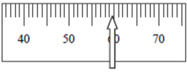
Nilai signifikan
Nilai signifikan adalah suatu nilai di mana jumlah angka ditentukan sebagai batas nilai tersebut diterima atau tidak
Perhatikan nilai pada penggaris berikut
Nilai yang ditunjuk tidak tepat pada angka yang ditentukan karena selisih 1 strip
Bila dalam kejadian ini dianggap nilai signifikan adalah 1, maka nilainya 59 atau 60

Slide 11
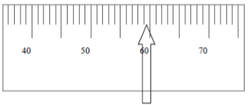
Lanjutan …
Bilai penggaris tersebut dilihat dengan skala lebih besar pada daerah yang ditunjuk oleh jarum:
Dari gambar ini, dengan nilai signifikan 10-1 (0,1), maka diperoleh nilainya 59 atau 59,5.

Slide 12
Angka signifikan
Angka signifikan merupakan banyaknya digit yang diperhitungkan di dalam suatu kuantitas yang diukur atau dihitung.
Ketika angka signifikan digunakan, digit terakhir dianggap tidak pasti. Ketidakpastian dari digit terakhir tergantung pada alat yang digunakan dalam suatu pengukuran
Aturan penulisan angka signifikan :
  Setiap angka yang tidak nol merupakan angka signifikan. Contoh: 91 memiliki 2 angka signifikan (9 dan 1) dan 123,45 memiliki 5 angka signifikan (1,2,3,4 dan 5)
  Angka-angka nol yang terletak di antara angka bukan nol merupakan angka signifikan. Contoh: 2,008 memiliki 4 angka signifikan (2, 0, 0, dan 8)
  Angka nol terakhir di sebelah kanan koma desimal merupakan angka signifikan. Seperti 10.070 memiliki lima angka signifikan
  Angka nol di sebelah kiri dari angka pertama bukan nol merupakan angka tak signifikan. Contoh: 0,00008 memiliki 1 angka signifikan (8)
  Nol yang terdapat di ujung dari deret angka dan disebelah kiri dari koma desimal dapat atau tidak dapat menjadi angka signifikan

Slide 13
Akurasi dan presisi
Dalam bidang ilmu pengetahuan, industri rekayasa, dan statistik, akurasi dari suatu sistem pengukuran adalah tingkat kedekatan pengukuran kuantitas terhadap nilai yang sebenarnya
Ke-presisi-an dari suatu sistem pengukuran, disebut juga reproduktifitas (reproducibility) atau pengulangan (repeatability), adalah sejauh mana pengulangan pengukuran dalam kondisi yang tidak berubah mendapatkan hasil yang sama
Sebuah sistem pengukuran dapat akurat dan tepat, atau akurat tetapi tidak tepat, atau tepat tetapi tidak akurat atau tidak tepat dan tidak akurat.

Slide 14
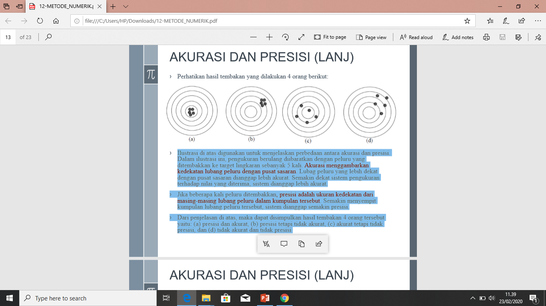
Latihan
Ilustrasi di samping digunakan untuk menjelaskan perbedaan antara akurasi dan presisi. Dalam ilustrasi ini, pengukuran berulang diibaratkan dengan peluru yang ditembakkan ke target lingkaran sebanyak 5 kali. Akurasi menggambarkan kedekatan lubang peluru dengan pusat sasaran. Lubag peluru yang lebih dekat dengan pusat sasaran dianggap lebih akurat. Semakin dekat sistem pengukuran terhadap nilai yang diterima, sistem dianggap lebih akurat
Jika beberapa kali peluru ditembakkan, presisi adalah ukuran kedekatan dari masing-masing lubang peluru dalam kumpulan tersebut. Semakin menyempit kumpulan lubang peluru tersebut, sistem dianggap semakin presisi
Dari penjelasan di samping, maka dapat disimpulkan hasil tembakan 4 orang tersebut yaitu:
  (a) presisi dan akurat
  (b) presisi tetapi tidak akurat
  (c) akurat tetapi tidak presisi
  (d) tidak akurat dan tidak presisi

Slide 15
lanjutan
Nilai presisi mengacu pada jumlah angka signifikan yang digunakan dan sebaran bacaan berulang pada alat ukur. › Penggunaan alat ukur penggaris dan jangka sorong akan mempunyai perbedaan nilai presisi. Jangka sorong memiliki presisi yang lebih tinggi dibandingkan dengan penggaris
Nilai akurat atau akurasi mengacu pada dekatnya nilai pendekatan yang dihasilkan dengan nilai acuan eksak. Misalkan nilai eksak diketahui ½, sedangkan hasil pendekatan adalah 0,500001, maka hasil ini dikatakan akurat bila toleransinya 10⁻⁴
Dari keadaan akurasi dan presisi ini, akan muncul apa yang dinamakan kesalahan atau galat atau error
Dalam analisa numerik, yang penyelesaiaannya dihitung menggunakan nilai-nilai pendekatan, error menjadi hal yag sangat penting dan diperhatikan.

Slide 16
Pendekatan dan kesalahan
Kesalahan atau error atau galat adalah besarnya perbedaan atau selisih antara nilai taksiran (hampiran/aproksimasi) dengan nilai sesungguhnya (eksak) yang diakibatkan oleh proses pengukuran atau penggunaan aproksimasi
Besarnya kesalahan atas suatu nilai taksiran dapat dinyatakan secara kuantitatif dan kualitatif
Besarnya kesalahan yang dinyatakan secara kuantitatif disebut Kesalahan Absolut
Besarnya kesalahan yang dinyatakan secara kualitatif disebut dengan Kesalahan Relatif.

Slide 17
Kesalahan numerik
Kesalahan numerik adalah kesalahan yang timbul karena adanya proses pendekatan
Kesalahan numerik terjadi karena :
  Kesalahan bawaan (inherent error), adalah kesalahan data ditimbulkan karena adanya kesalahan pengukuran, kesalahan pencatatan atau tidak memahami hukum-hukum fisik dari data yang diukur.
  Kesalahan pembulatan (truncation error), adalah kesalahan terjadi karena adanya pembulatan. Contoh : 3,142857143 dibulatkan menjadi 3,14.
  Kesalahan pemotongan (truncation error), adalah kesalahan yang ditimbulkan pada saat dilakukan pengurangan jumlah angka signifikan.

Slide 18
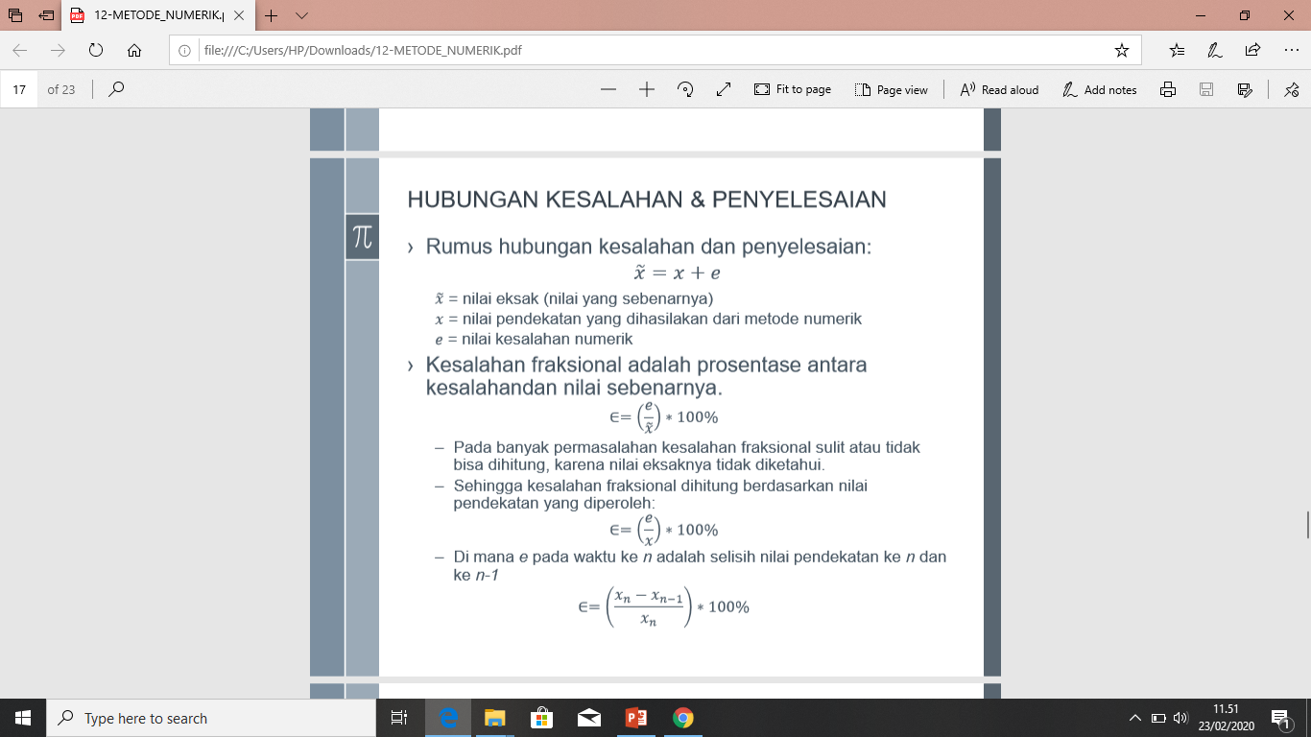

Hubungan kesalahan dan penyelesaian
Rumus hubungan kesalahan dan penyelesaian :
𝑥 = nilai eksak (nilai yang sebenarnya)
𝑥 = nilai pendekatan yang dihasilakan dari metode numerik
𝑒 = nilai kesalahan numerik
Kesalahan fraksional adalah prosentase antara kesalahandan nilai sebenarnya.
  Pada banyak permasalahan kesalahan fraksional sulit atau tidak bisa dihitung, karena nilai eksaknya tidak diketahui
  Sehingga kesalahan fraksional dihitung berdasarkan nilai pendekatan yang diperoleh
  Di mana e pada waktu ke n adalah selisih nilai pendekatan ke n dan ke n-1

Slide 19
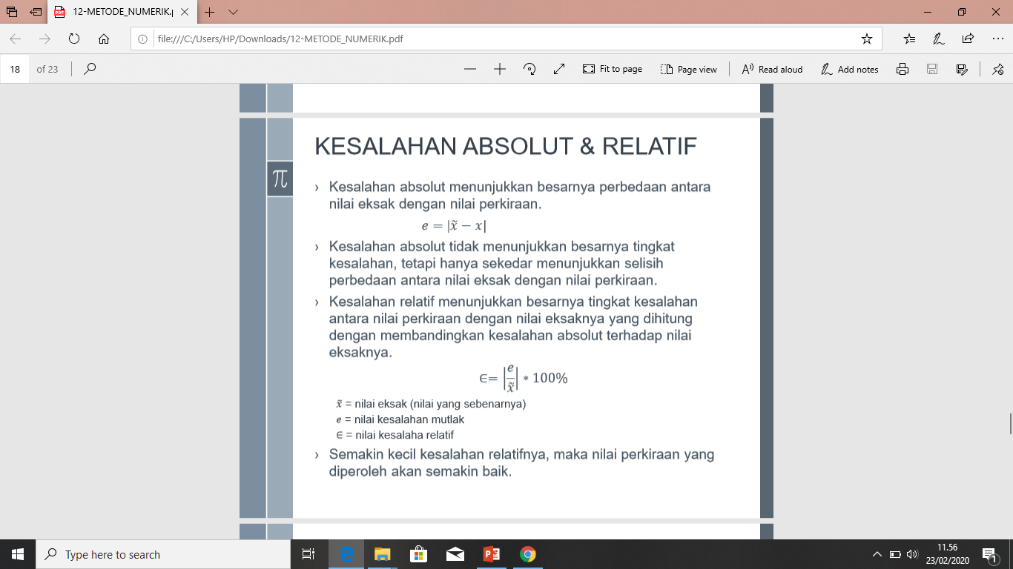
Kesalahan absolut dan relatif
Kesalahan absolut menunjukkan besarnya perbedaan antara nilai eksak dengan nilai perkiraan.
Kesalahan absolut tidak menunjukkan besarnya tingkat kesalahan, tetapi hanya sekedar menunjukkan selisih perbedaan antara nilai eksak dengan nilai perkiraan
Kesalahan relatif menunjukkan besarnya tingkat kesalahan antara nilai perkiraan dengan nilai eksaknya yang dihitung dengan membandingkan kesalahan absolut terhadap nilai eksaknya
  𝑥 = nilai eksak (nilai yang sebenarnya)
  𝑒 = nilai kesalahan mutlak
  ∈ = nilai kesalaha relatif
Semakin kecil kesalahan relatifnya, maka nilai perkiraan yang diperoleh akan semakin baik.

Slide 20
Contoh
Budi membeli kabel listrik sepanjang 30 meter dari sebuah toko alat-alat elektronika. Setelah sampai rumah, Budi mengukur kabel yang baru dibeli menggunakan meteran gulung, dan ternyata panjang kabelnya hanya 29,97 meter.
Berapa kesalahan absolut dan kesalahan relatif hasil pengukuran yang dilakukan oleh Budi?
Penyelesaian :
Diketahui :
µ = 30 m
X = 29,97 m
Kesalahan absolut
e = |30 – 29,97| = 0,03 m
Kesalahan relatif
E = |0,03/30|* 100% = 0,1%

